Slide 1

Outbreak demo
2020/9/16

Slide 2
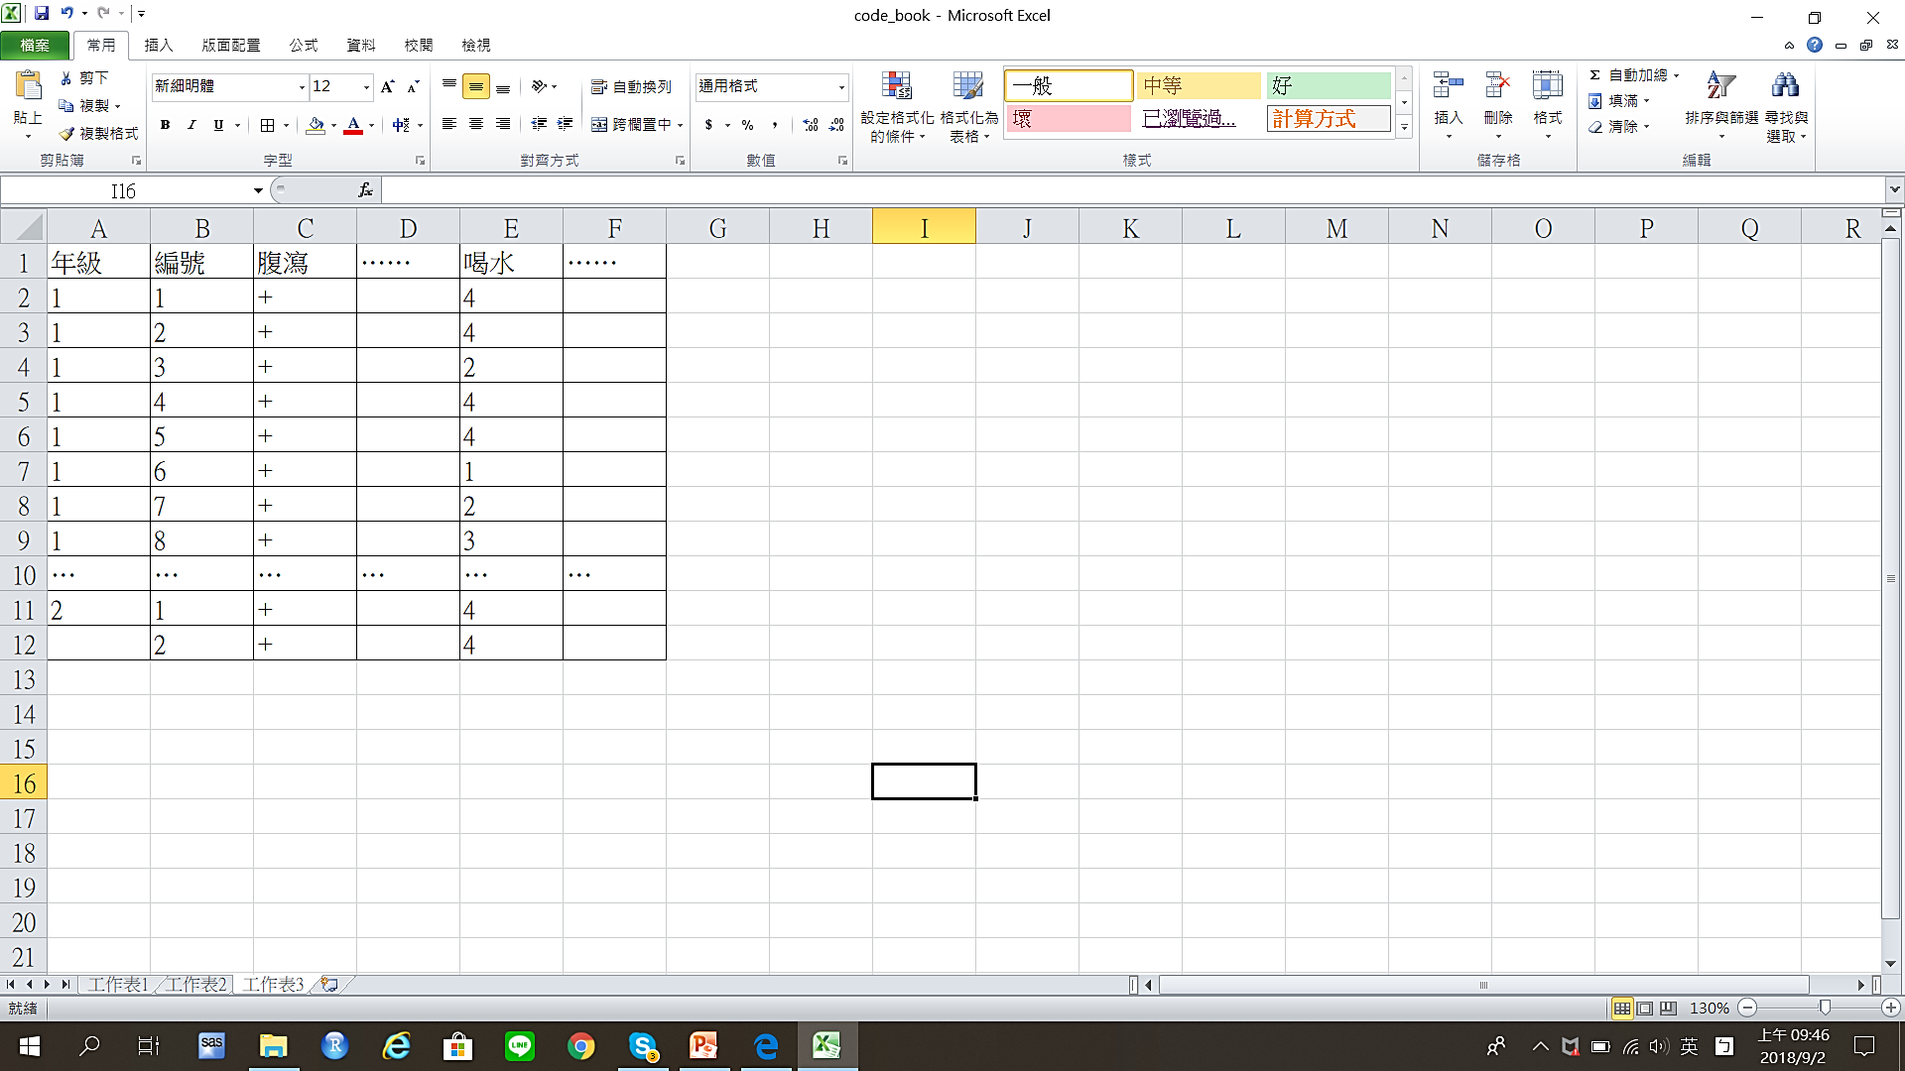
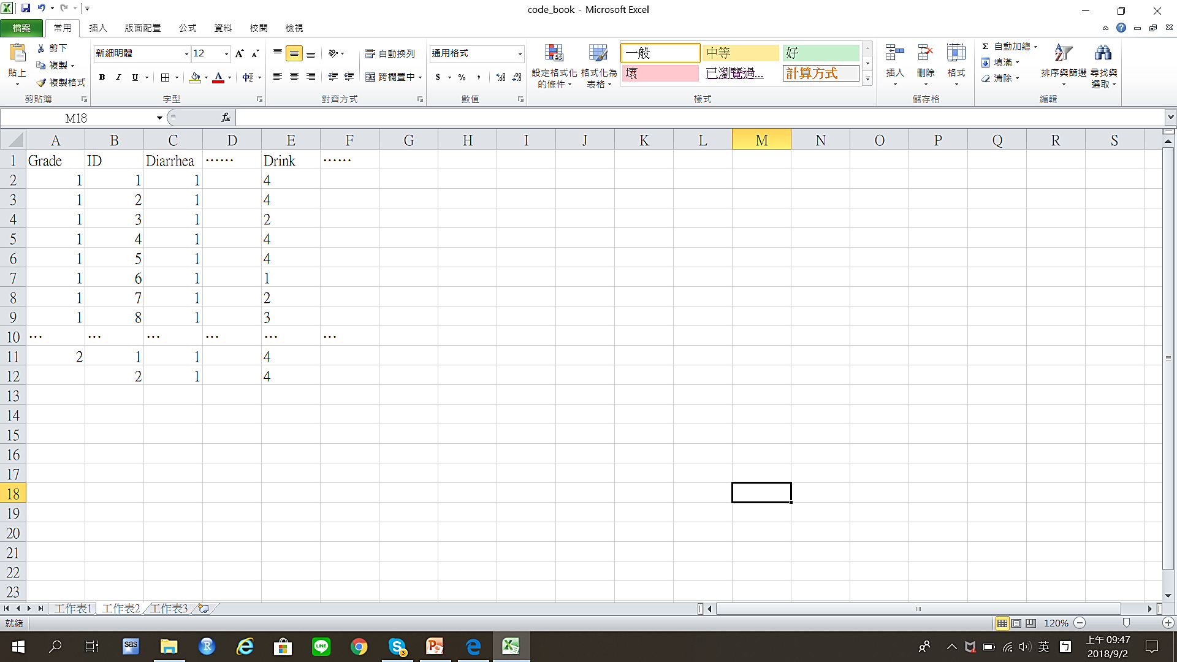
用Excel輸入資料
輸入資料時，特殊符號轉為數值編碼

Slide 3

建立譯碼簿(Coding book)

Slide 4
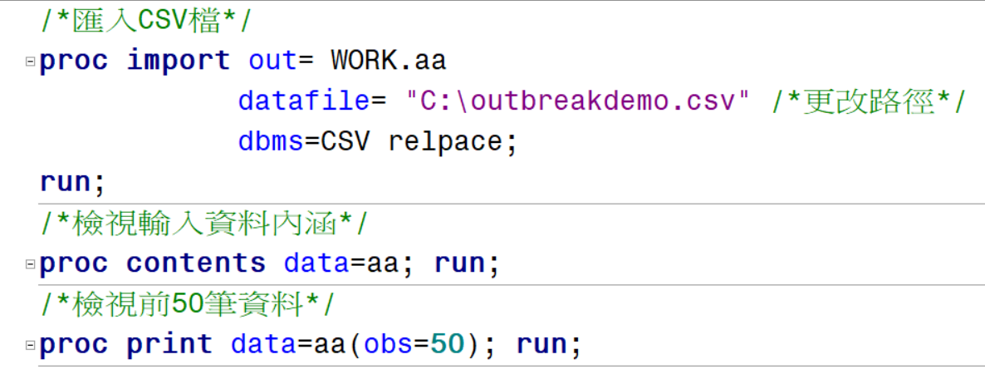
將Excel資料檔匯入SAS
用PROC CONTENTS檢查輸入資料筆數及變項名稱，並用PROC PRINT檢視資料內涵是否輸入正確

Slide 5
PROC FREQ用法
PROC FREQ可用來對類別變項進行描述性統計分析
單變項次數分配表 (one-way frequency table)
多變項次數分配表(n-way frequency table)
交叉列連表(cross-tabulation table)
敘述性統計量

Slide 6
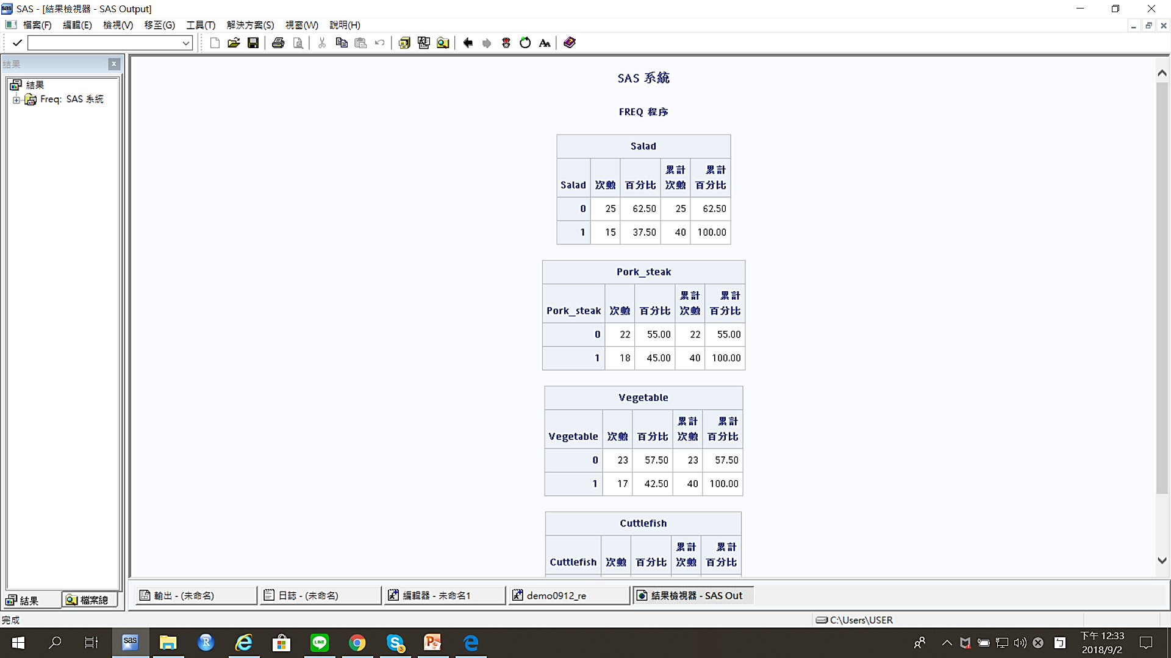
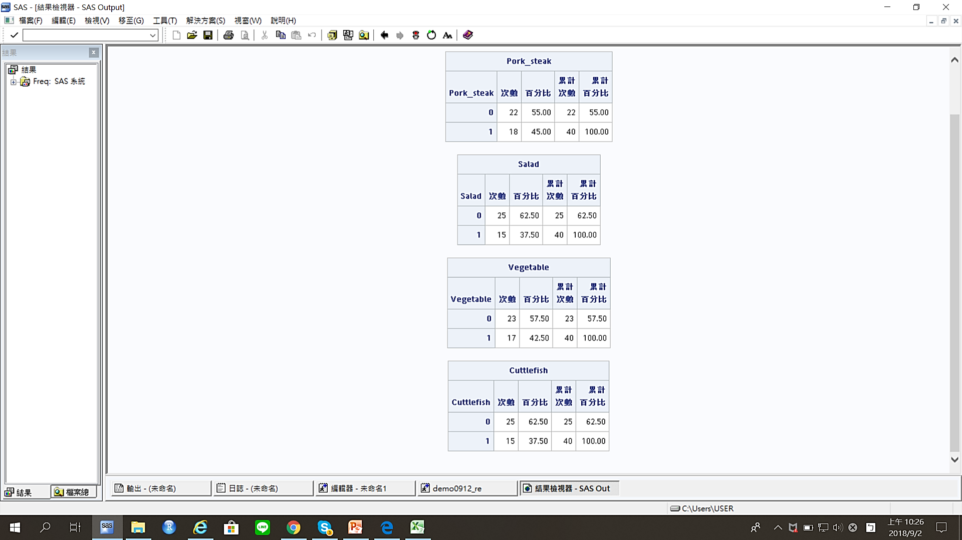
PROC FREQ: one-way frequency table
proc freq data=aa;
tables Salad Pork_steak Vegetable Cuttlefish; /*可放多個類別變項*/
run;

Slide 7
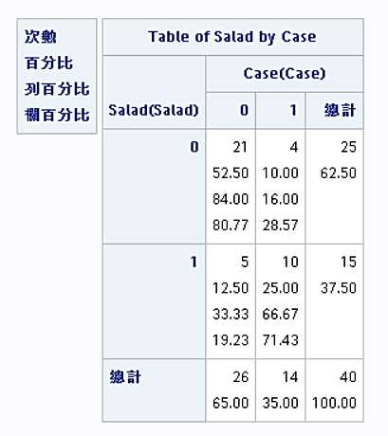
PROC FREQ: n-way frequency table
/*2X2 table (rowXcolumn)*/
proc freq data=aa;
tables (Salad Pork_steak Vegetable Cuttlefish)*case;
run;
行
(column)
次數：細格人數
百分比：細格人數佔總人數的比例
列百分比：細格人數佔該列總人數的比例
欄百分比：細格人數佔該欄總人數的比例
列 (row)

Slide 8
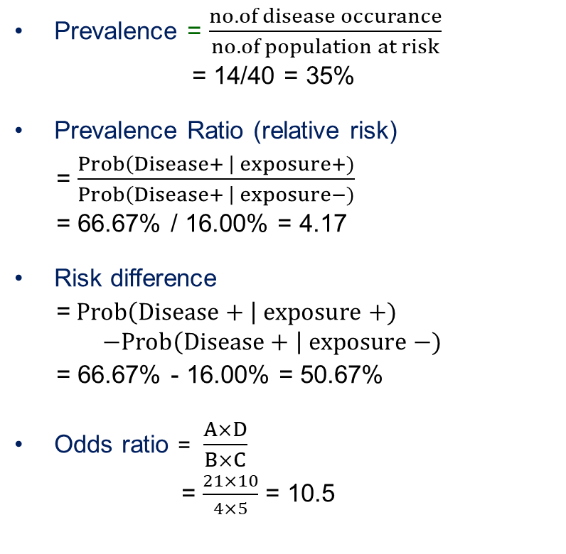
PROC FREQ: 用2X2 table計算流行病學指標
Prevalence = $\frac{no. of disease occurance}{no. of population at risk}$
= 14/40 = 35%
Prevalence Ratio (relative risk)
= $\frac{Prob\left(Disease+ \right| exposure+)}{Prob\left(Disease+ \right| exposure−)}$
= 66.67% / 16.00% = 4.17
Risk difference
=$Prob\left(Disease+ \right| exposure +)$
$$−Prob\left(Disease+ \right| exposure −)$$
= 66.67% - 16.00% = 50.67%
Odds ratio = $\frac{A×D}{B×C}$
= $\frac{21×10}{4×5}$ = 10.5
A
B
C
D

Slide 9
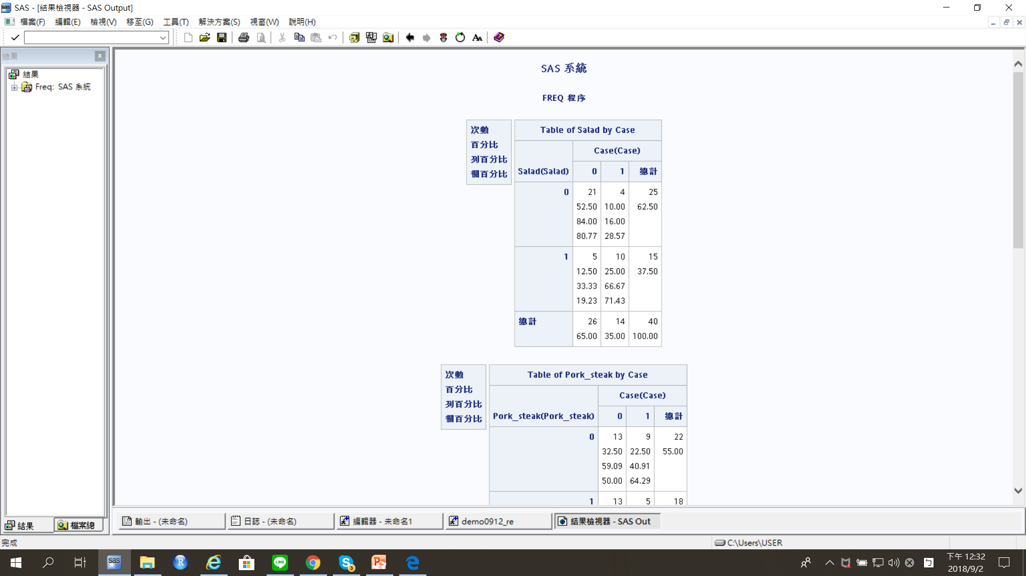
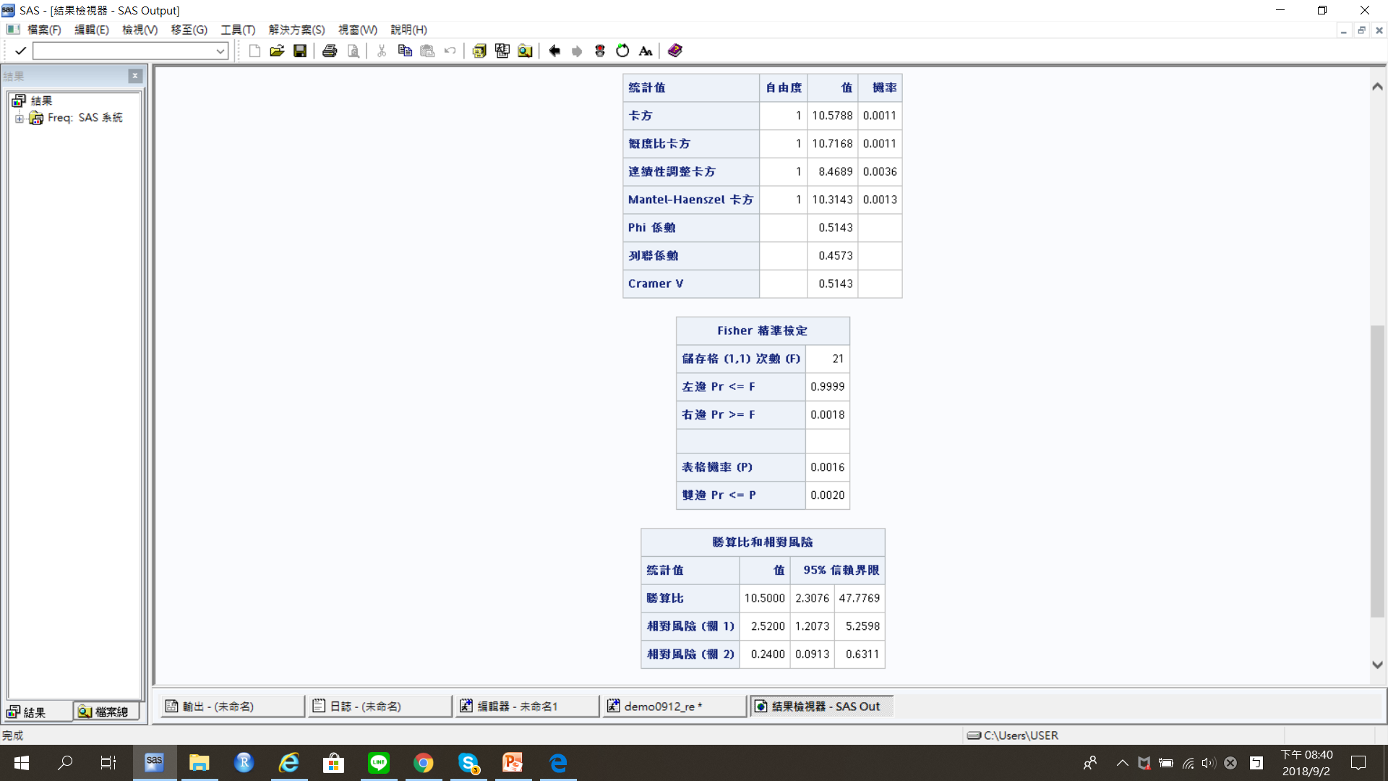
PROC FREQ: Chi-square Test, Fisher exact test
proc freq data=aa;
tables Salad*case/chisq fisher relrisk;
run;
SAS結果並未出現warning (50% of the cell have expected counts less than 5)，表示符合卡方檢定的假設，因此可採用卡方值，否則需採用Fisher exact test的值。

Slide 10
PROC FREQ: relative risk
proc freq data=aa;
tables Salad*case/chisq fisher relrisk;
run;
a
b
r1
c
d
r2
勝算比(Odds ratio)
= ad/bc
=相對風險(欄1) /相對風險(欄2)
相對風險(欄1) = (a/r1)/(c/r2)
相對風險(欄2) = (b/r1)/(d/r2)
c1
c2

Slide 11
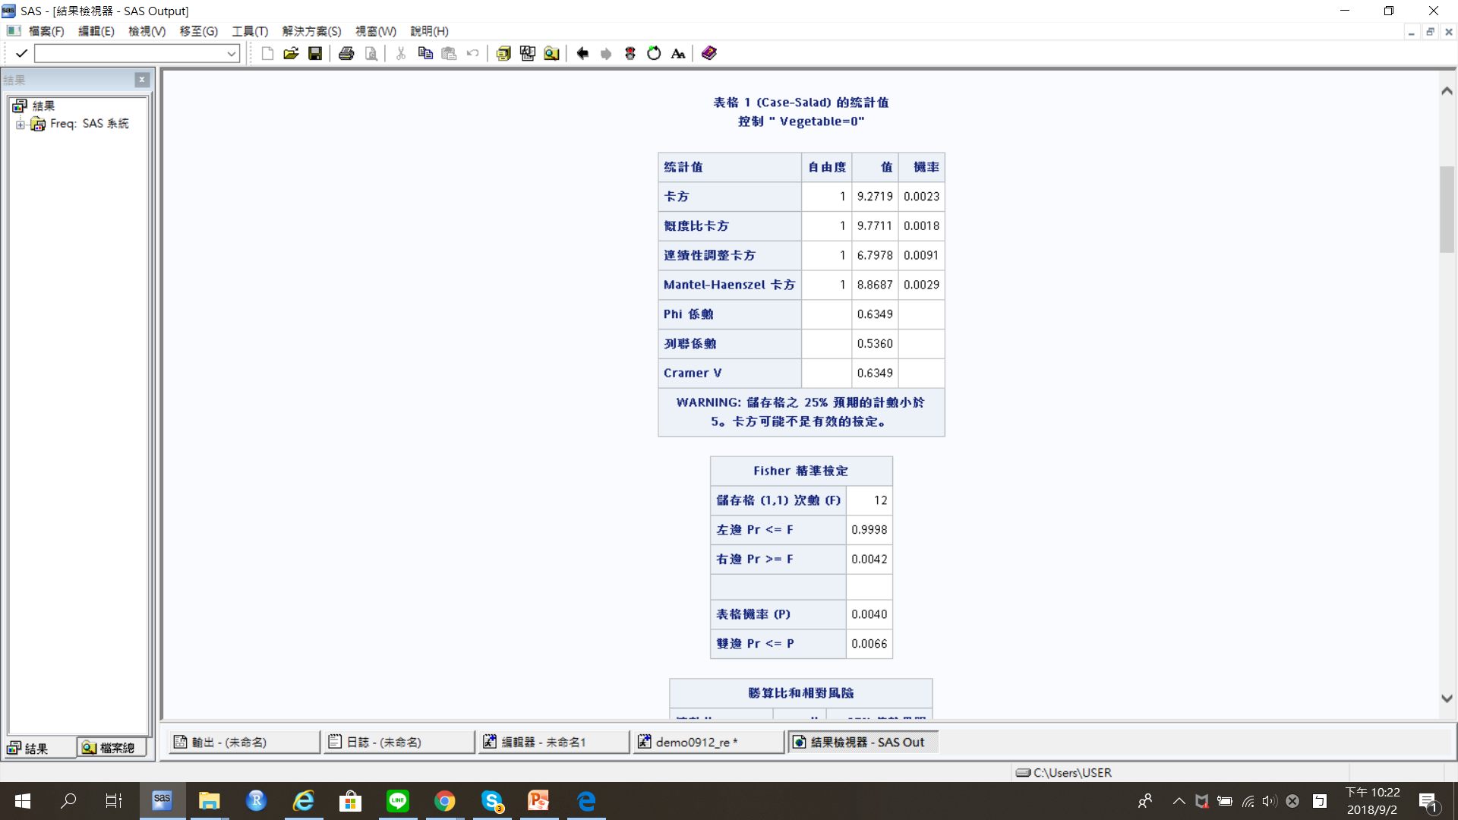
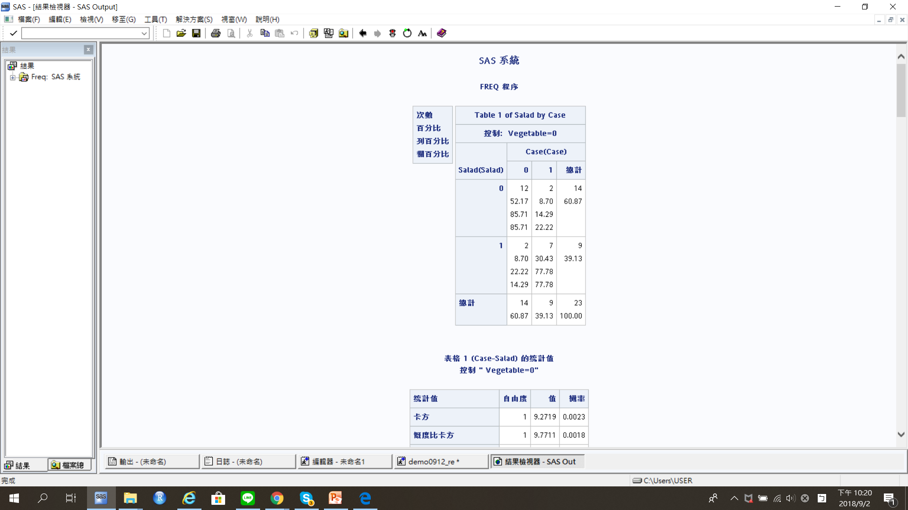
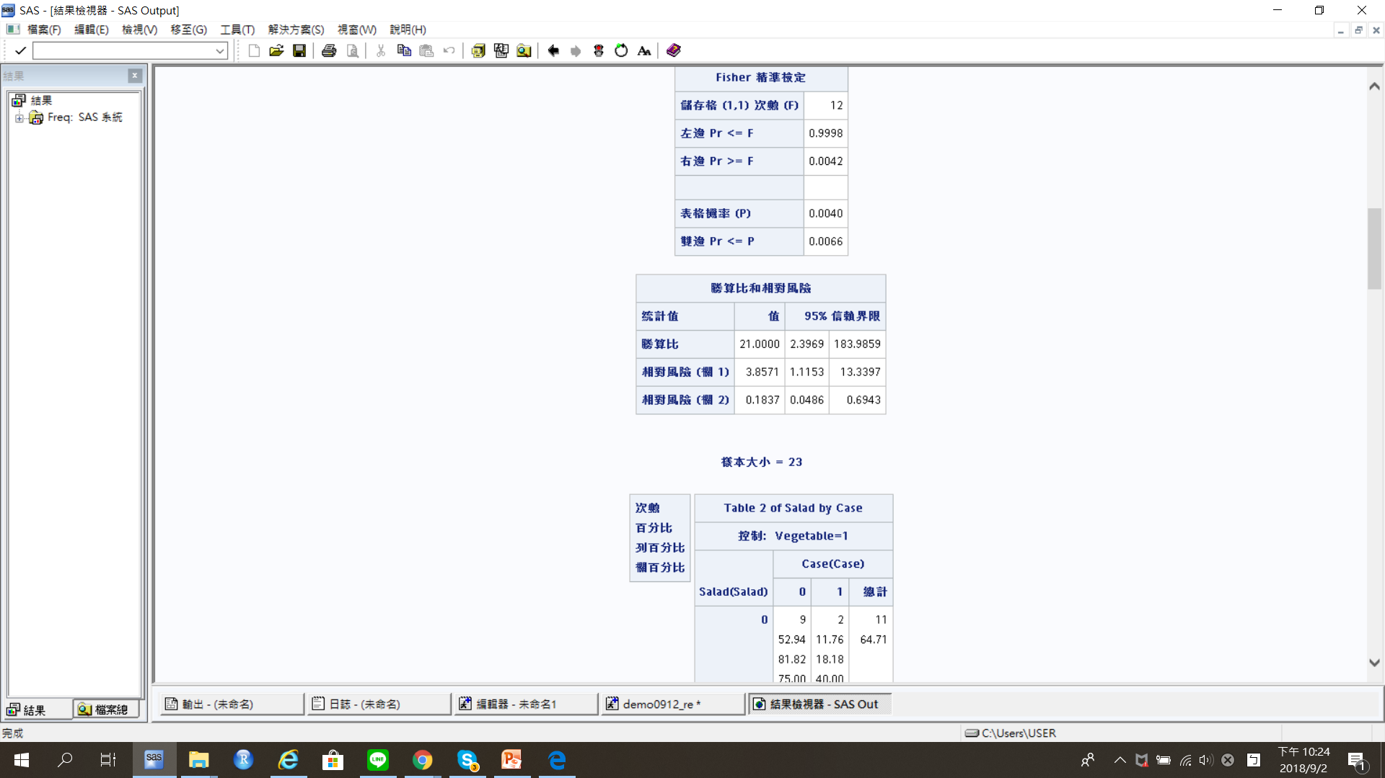
PROC FREQ: 分層分析(stratified analysis)
/*分層變項X列X欄*/
proc freq data=aa;
tables Vegetable*Salad*case/chisq
relrisk cmh;
run;

Slide 12
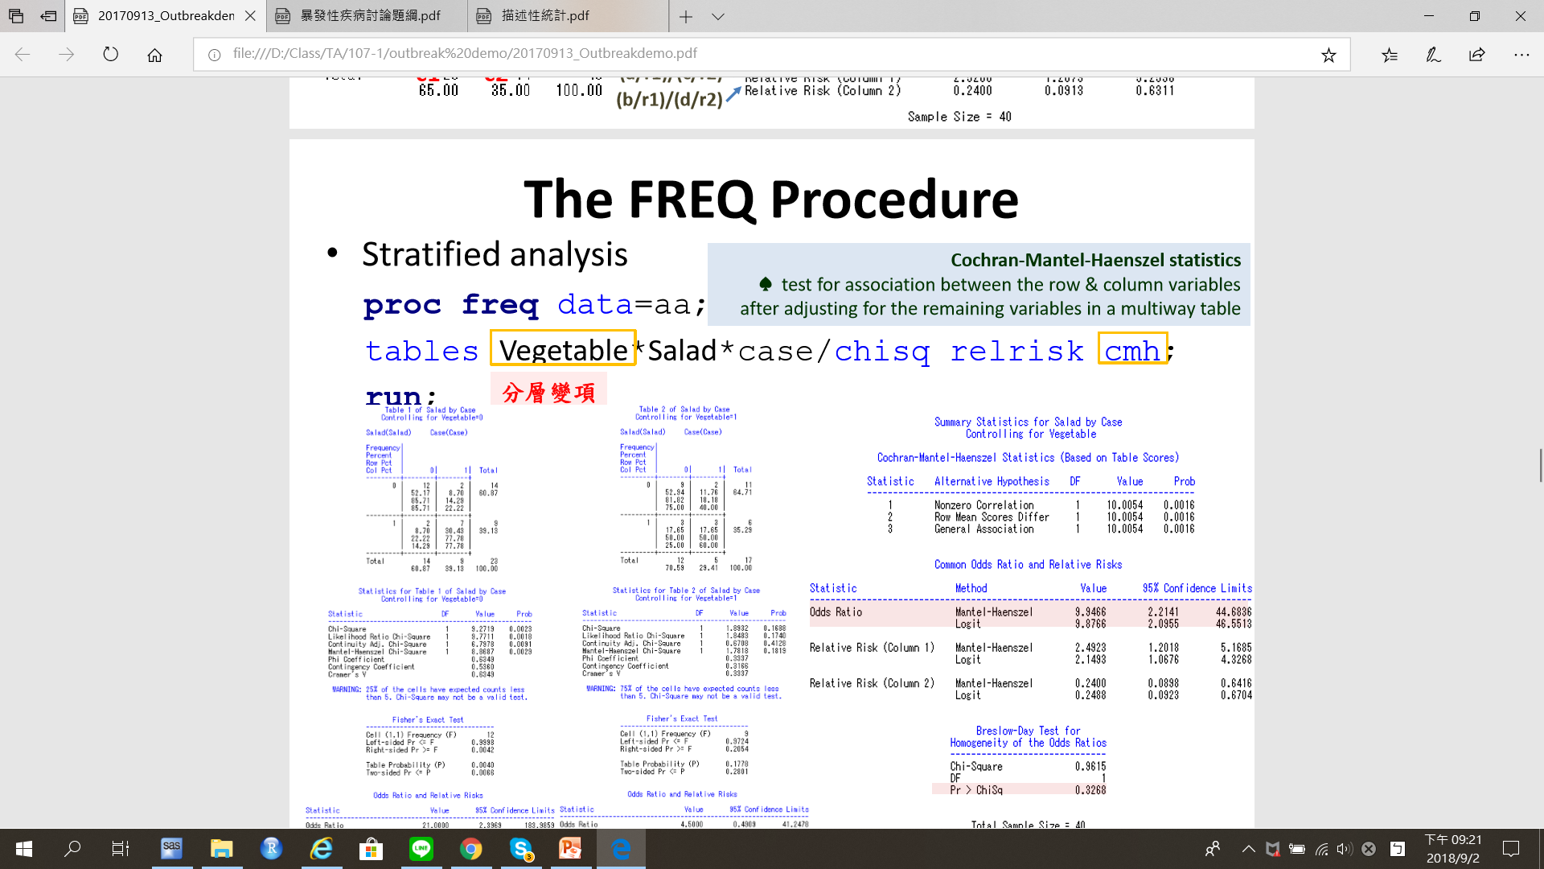
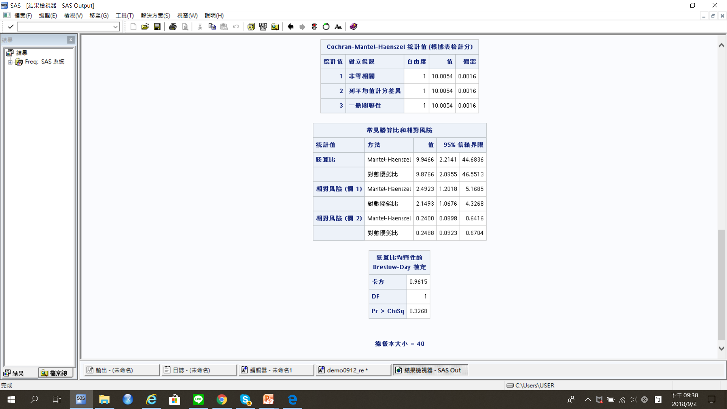
PROC FREQ: Cochran-Mantel-Haenszel statistics
/*分層變項X列X欄*/
proc freq data=aa;
tables Vegetable*Salad*case/cmh;
run;
同質性檢定：Breslow Day檢定，檢定各分層的OR是否相等
Mantel-Haenszel 勝算比：共同勝算比，表示調整分層後，暴露和疾病的關係

Slide 13
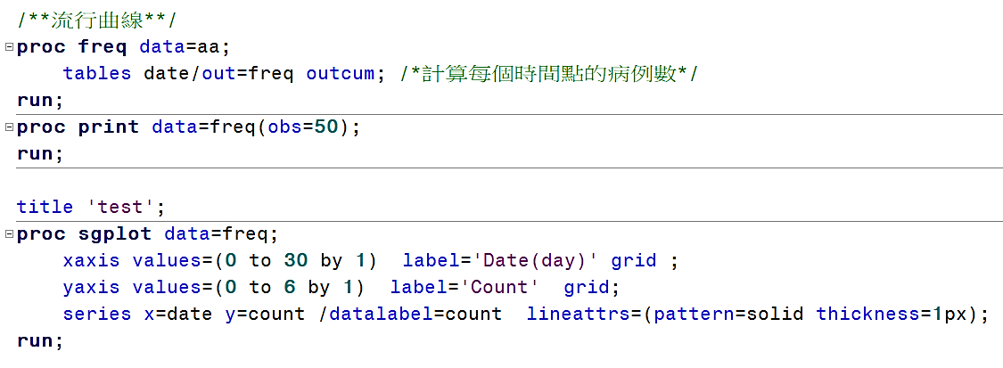
PROC SGPLOT: 流行曲線
Values=(0 to 30 by 1): 坐標軸從0-30，間隔為1
GRID: grid lines (格線)
DATALABEL: 顯示資料標籤
SERIES: series plot (序列圖), data points are connected by a line
LINEATTRS: 折線圖的顯示方式
Pattern=solid: 線條為直線；thickness=1px: 線條寬度為1點
格式

Slide 14
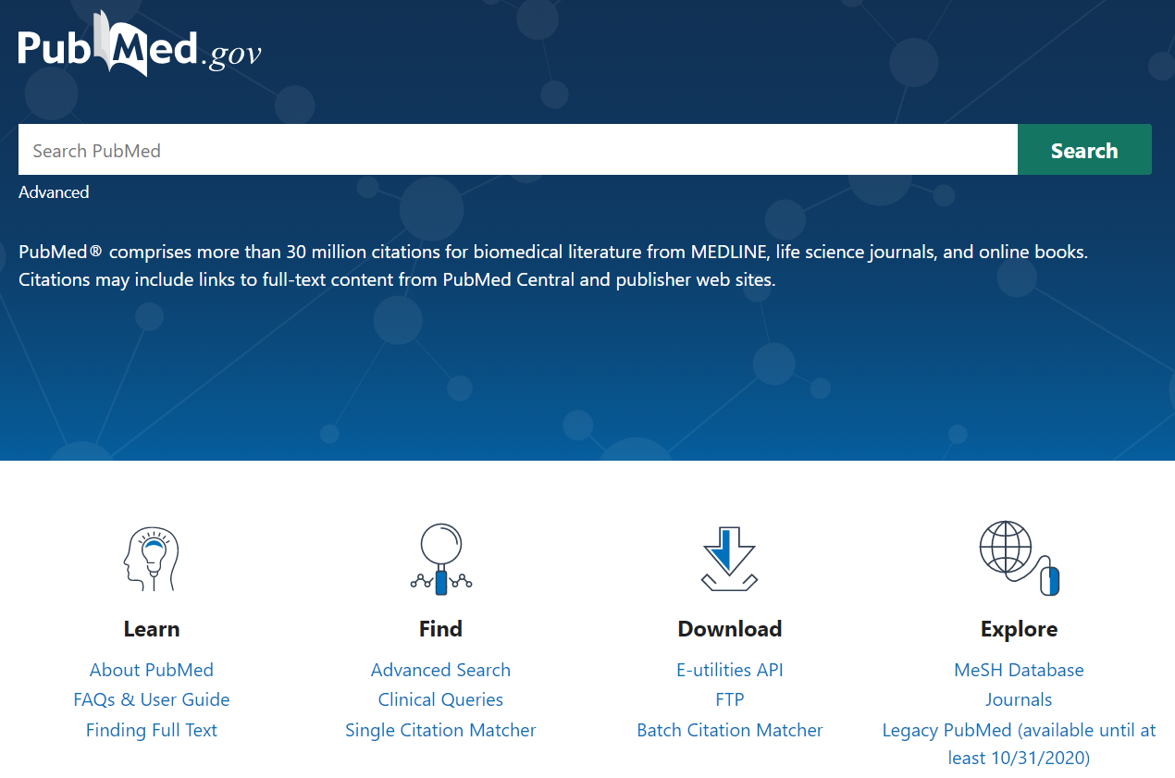
文獻搜尋工具：PubMed
PubMed (http://www.ncbi.nlm.nih.gov/pubmed/)
免費生物醫學文獻資料庫
填入檢索詞(AND, OR, NOT)

Slide 15
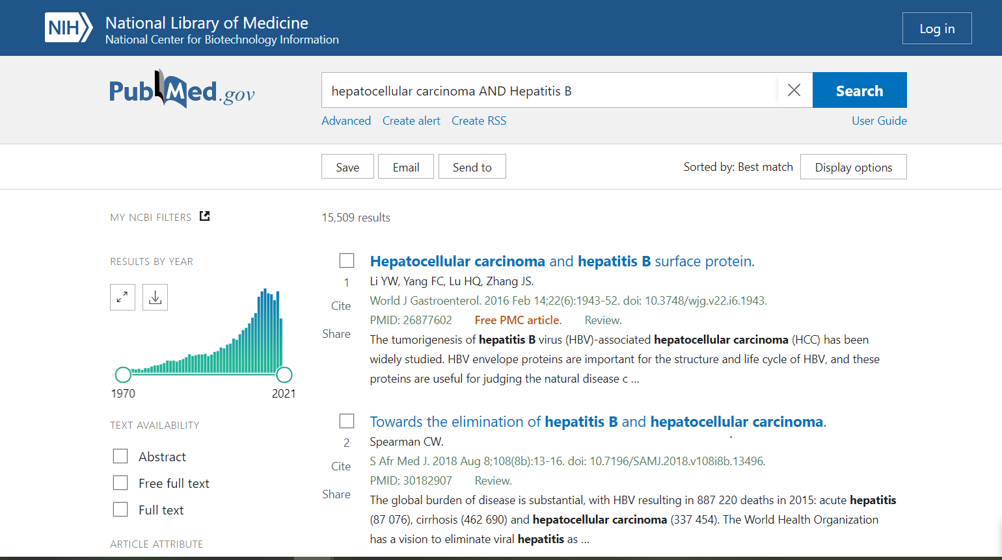
PubMed操作示範

Slide 16
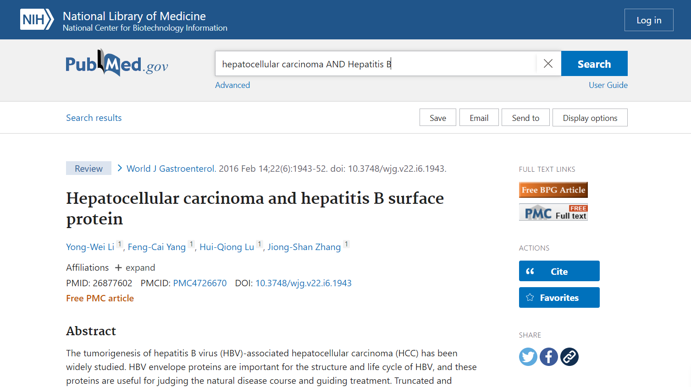
PubMed操作示範

Slide 17
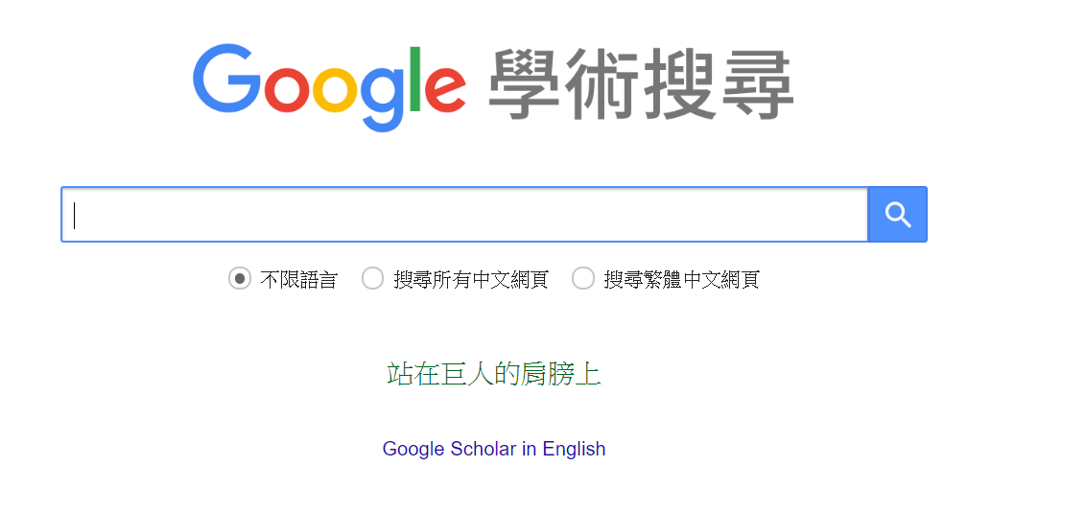
文獻搜尋工具：Google學術搜尋
Google學術搜尋 (https://scholar.google.com.tw/)

Slide 18
補充 – SAS Import Wizard 匯入步驟 (csv檔)

Slide 19
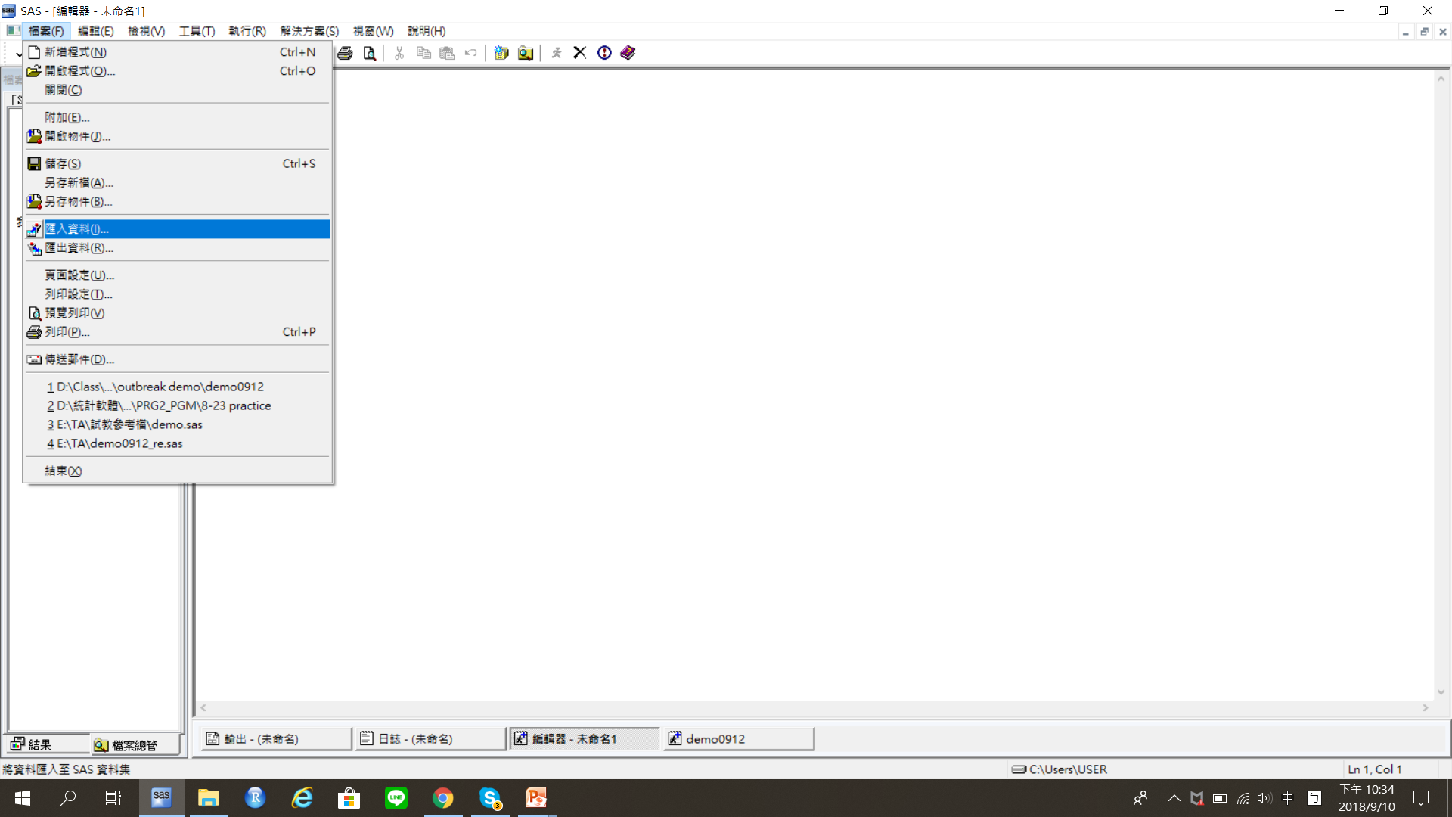
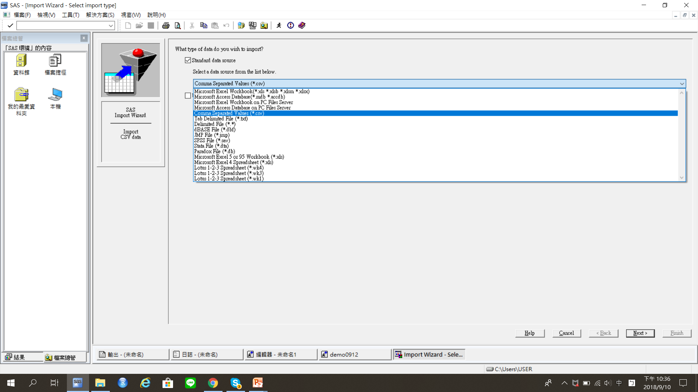
Step 1: 選擇匯入的資料格式
點選檔案 > 匯入資料 > 選擇匯入的資料格式

Slide 20
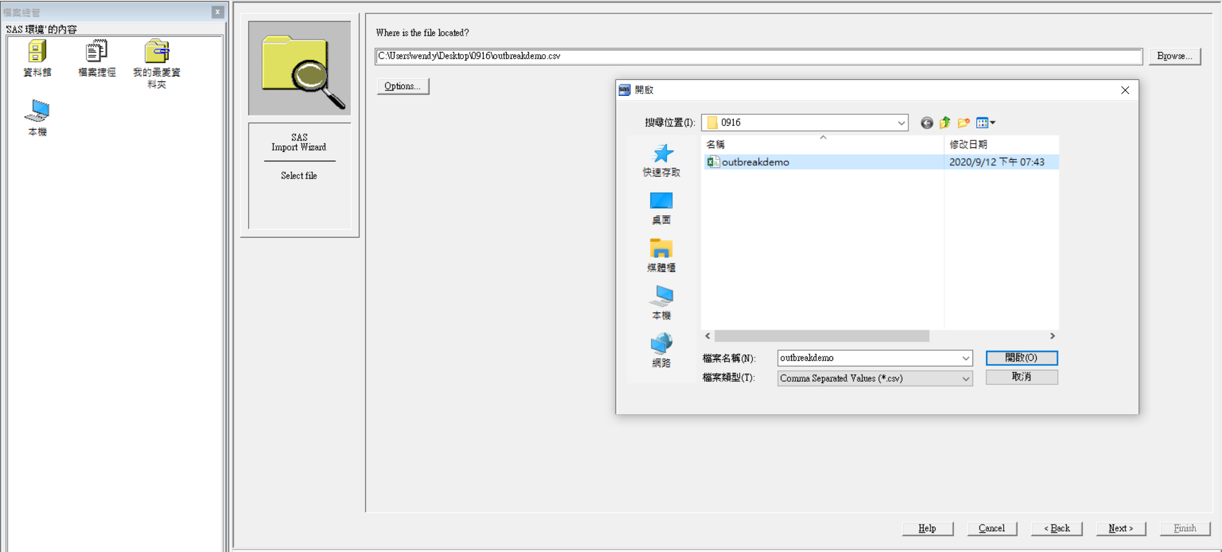
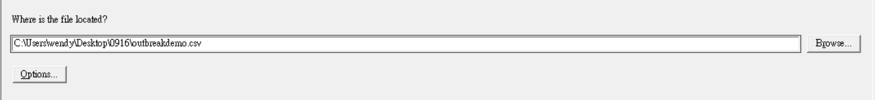
Step 2:選擇要匯入的檔案
Browse > 檔案(outbreakdemo.csv) > 開啟

Slide 21
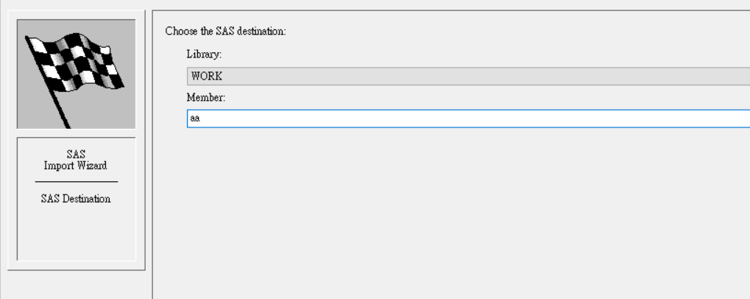
Step 3: 選擇匯入檔案存放位置
選擇SAS library資料夾(work)，並為匯入資料檔命名(英文檔名)

Slide 22
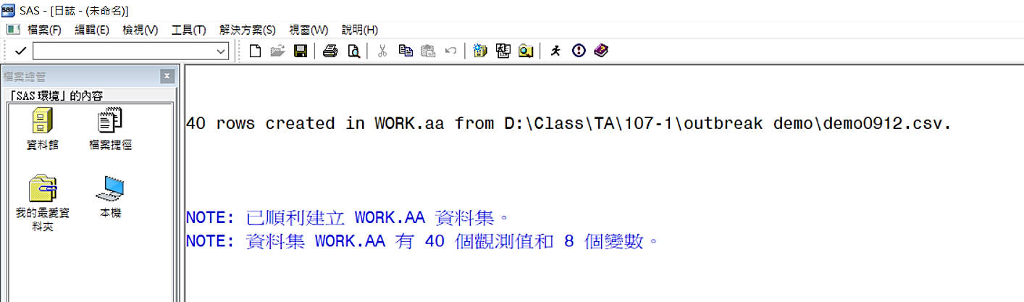
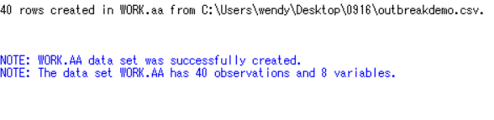
Step 4: 完成資料檔匯入
點選”finish”完成匯入
或
點選“next” > 儲存匯入步驟的SAS codes > 點選”finish”完成匯入
檢視日誌(Log)，看資料是否成功建立。

